Slide 1


陳淑欽 臨床心理師
馬偕醫院自殺防治中心
辯證行為治療(DBT)簡介

Slide 2

大 綱
1.邊緣性人格疾患
2.辯證行為治療對於邊緣性人格的個案概念化以及治療階段的設定
3.辯證行為治療的治療模組(modes)
4.辯證行為治療的治療策略(strategies)

Slide 3
邊緣性人格疾患(BPD)
對BPD的關心始於1938
  一群無法從傳統心理分析治療當中獲益的病人
  很難被分類到neurosis或者psychosis
Gunderson(1984)
  這些病人在結構式的心理測驗表現良好，但結構性低的測驗則出現失功能的思考模式
  一開始看似非常適合心理治療，但最後卻是以結案或住院治療收場
  在支持性的住院治療中，行為問題可能惡化
  治療中易引發治療者的憤怒及無助感

Slide 4
BPD個案面臨的四大問題
Sever functional impairments:
  most BPD patients could not keep their function level match to their psychosocial level over time, including work, relationships, financial status, even health.
High risk of suicide:
  about 69% to 80% BPD patients engage in suicidal behavior, with a suicidal rate of between 8% and 10%, which is 50-times higher than in the general population.
High rates of comorbid mental disorders:
  there is a percentage higher than 84.5% comorbidity of BPD have axis I, axis II, or both mental disorder.
Extensive use of treatment and high costs to society
  but also has high rates of treatment failure, including early drop out from treatment.
  (Leichsenring, et. al., 2011)

Slide 5
治療的困境
多重問題，難以聚焦處理哪一個…
  自殺問題的困難性：
    多數的人聽到自殺的感受都是負面的
    然而自殺或自傷行為幾乎是BPD代表性行為(Gunderson, 1984)
治療干擾行為
  直接：遲到、不遵從醫囑
  間接：
    常引發治療者強烈地反移情反
      種被控制的感覺、懷疑個案在操控, 是故意的、想放棄、想控制個案
      疲乏感(overwhelmed)、罪惡感
      低自我效能感(因個案的進展緩慢且反反覆覆)

Slide 6
為何強調辯證平衡
治療困境一
  個案對於評價或者invalidate過度敏感
→ 難以聚焦於改變
  個案的問題非常地及時
→ 難以用接納為主的治療
辯證的產生：

Slide 7
Solution Was to Apply
A Dialectical Approach Balancing
Change
Strategies
Acceptance
Strategies
Dialectics
Notes:
Copyright 2008 by Marsha M. Linehan
Not half acceptance, half change:
Want movement, speed and flow- constant back and forth btw acceptance and change: collaborative work and progress

Slide 8
為何強調辯證平衡
治療的困境二
個案生活中危機太多
個案缺乏的技巧過多
Target-based Agenda
Protocol-based Agenda
Dialectics

Slide 9
為何強調辯證平衡
治療的困境三
Client
Therapist
Team
Notes:
Copyright 2008 by Marsha M. Linehan
Provide a balance between client and therapist through consultation team
Initial commitment session in team: everything you need to know about what you’re getting yourself into.
Every RCT: team and dx assessment
When clinical groups move to community, clinicians often drop team and/or assessment. Problematic!!
Main limitation of assessment: long. But pts generally LIKE assessment bc they get to track their own progress over time. Hopefully we can get this assessment component up and running early.

Slide 10

DBT的理論基礎
(認知)行為治療
東方生活哲學
  MINDFULNESS
辯證哲學

Slide 11
辯證的思考
Principal of change
  所有的事實都是一個歷程(process)
Principal of contradiction
  兩個極端之間存在著存在變動性的整合
Principal of relationship or holism
  沒有任何事物是獨立存在的，所有的事物都相互地關聯

Slide 12
BPD的辯證困境
Splitting
  Thinking
Difficulties with self and identity
  The part becomes the whole
  Autobiographical memory failed
Interpersonal isolation and alienation
  Self-other opposition

Slide 13
什麼是mindfulness?
有意識地, 帶著覺察地活在當下
不評價或者拒絕這個時刻
不被這個時間點黏住
Mindfulness skills are the vehicles for balancing “emotion mind” and “reasonable mind” to achieve “wise mind”. (M.M.L.)

Slide 14
為何強調mindfulness
極端的情緒常常影響認知記憶
增加個案尋找沒有注意到的可能性的能力
按著事情的本像接受事實
接觸深層的自己、穩住自己的情緒
達到/練習智慧心的技巧

Slide 15
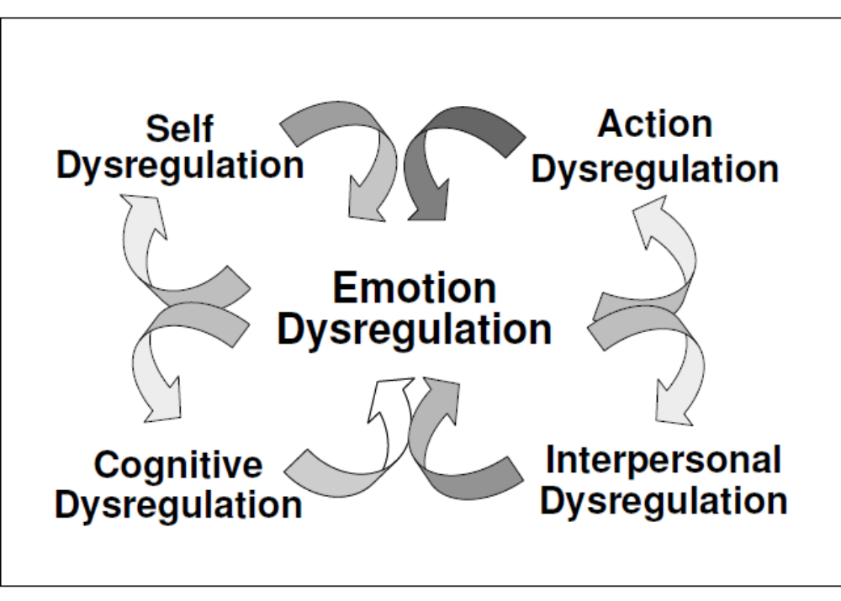
DBT對於BPD的個案概念化

Slide 16
辯證行為治療的病理看法
生物社會理論：生物 環境
  先天性情緒脆弱傾向、情緒調整困難
    難抑制因情緒而起的問題行為
    難針對目標組織自己的行為(不受情緒左右)
    難將情緒減低到所需要的激發程度
    無法將注意力轉移喚起的情緒刺激
    難在情緒狀況中部立即退縮或不產生極端的次級負面情緒

Slide 17
辯證行為治療
生物社會理論：生物 環境
  無效環境( Invalidating environment )
    無法讓個體學會將正確的內在刺激和外界反應之間關聯性的環境
      例：不分青紅皂白的拒絕、處罰情緒表達、完美主義等等
    個體學到不能信任自己的內在狀態，無法發展並維持自我感受

Slide 18
行為特徵—情緒調節層面
天生的情緒脆弱性
無法停止的危機
  個案的生活型態、生活背景問題、運氣差
被動性的主動
  問題解決模式
  習得的無助感和無望感

Slide 19
行為特徵—情緒表達層面
自我不確認性
  無法認知到自己的情緒反應、想法及信念行為
  對自己有過高不合理的期待，因此也常對自己有強烈的羞愧、自恨等情緒
壓抑的悲傷
  壓抑並過度控制負面情緒的傾向(任何形式的負面情緒)
表面勝任的行為
  因此也難以表現出適當的非語言訊息
Notes:
Text book: p10 & p67

Slide 20
辯證行為治療實務
治療結構：DBT是一個治療系統(四個modes)
  非住院個別治療：行為治療、個別性問題、危機處理
  非住院技巧訓練團體：技巧教導
  電話個案管理：技巧指導、突發事件管理等
  督導團隊：減低治療者的壓力、保持辯證平衡
  其他相關無法避免的治療：藥物治療、急性狀況住院
治療目標
  過一個值得活的生活、可以達到自我目標的個體
治療關係
  教練、平等的關係、真實的人際關係
  對大多數BPD而言，最重要的獎賞就是治療師與她們的人際互動

Slide 21
5 Functions of All
Comprehensive Treatments
強化個案的能力
促進治療動機
確保新行為能概化到所有相關的情境中
結構治療環境
強化治療者的能力與動機去有效治療病人
Notes:
115/11/08
Copyright 2006 by Marsha M. Linehan

Slide 22
治療階段
治療前：定向和承諾
  協助案主對於治療目標做出承諾
階段一：培養基本能力
  穩定個案和衝動控制
  技巧訓練
階段二：減少創傷後壓力
階段三：解決生活問題，增加自尊
階段四：建立維持愉快情緒的能力
  以非創傷的情感經驗取代「沉默的絕望」

Slide 23
第零階段及第一階段之重要目標
Targets
  自殺或自傷行為
  干擾治療行為
    遲到
    不寫作業
    讓治療者受不了，想結束治療的行為
    不參加治療團體
Target 的困難：個案&治療者都可能會想逃避討論此

Slide 24
治療架構
治療模組
  非住院的個別心理治療
  非住院的技巧訓練團體
  電話諮詢(個案管理)
  治療者之間的督導會議
  無法控制的治療項目
    藥物治療
    急性住院治療

Slide 25
病人的同意書內涵
同意接受一年的治療
同意參與所有的治療模組
同意減少自殺/自傷行為
治療干擾行為的同意
同意接受技巧訓練
研究或者相關的付費條件

Slide 26
治療者的共識
(病人知道他們在治療可以有的期待)
合理效果的共識
  直接討論治療的合理效果，不過度神話
倫理的同意
  容易發生的問題 (雙重關係及性行為的問題)
個人投入的承諾
誠實且尊重個案
保密的同意(除了自殺行為、法律規定行為)
諮詢的同意
Notes:
P115

Slide 27
諮詢團隊的同意
辯證性的共識
向個案諮詢的共識
一致性的共識
觀察限制的共識
現象學的同理的共識
易犯錯性(fallibility)的共識

Slide 28
Mode 1: 個別心理治療
平衡改變(問題解決技巧)以及接納(validation)的介入方式
一周一次個別心理治療
清楚的治療結構：
  回顧日誌卡
  訂定本次治療的流程(依照治療行為優先性以及個案的需求)
  靈活運用治療策略幫助個案學習使用相關的技巧
  獲得個案的改變承諾

Slide 29
治療者需要平衡處
不可動搖的堅持 憐憫的彈性
善意的要求 養育的(nurturing)
改變導向 接納導向

Slide 30
Mode 2: 團體技巧訓練
了了分明(mindfulness)
情緒調節(emotional regulation)
人際效能技巧(interpersonal effectiveness)
痛苦耐受技巧(distress tolerance)

Slide 31
Mode 3: 諮詢團隊
每周一次諮詢會議，討論相關個案、治療者需要之協調、行政相關事務
治療師把DBT運用於個案身上
督導者及諮詢團隊把DBT運用於治療者身上
協助治療者在與受輔者互動時取得辯證性平衡

Slide 32
Mode 4: 個案管理
使用時機
  修補和治療者的關係
  危機求助
  諮詢技巧之使用
治療者觀察自我界線(rather than set boundary)

Slide 33
DBT 相關策略
辯證策略
核心策略
  改變策略
  肯定的策略
溝通策略
個案管理策略
結構性的策略
特殊治療介入策略

Slide 34
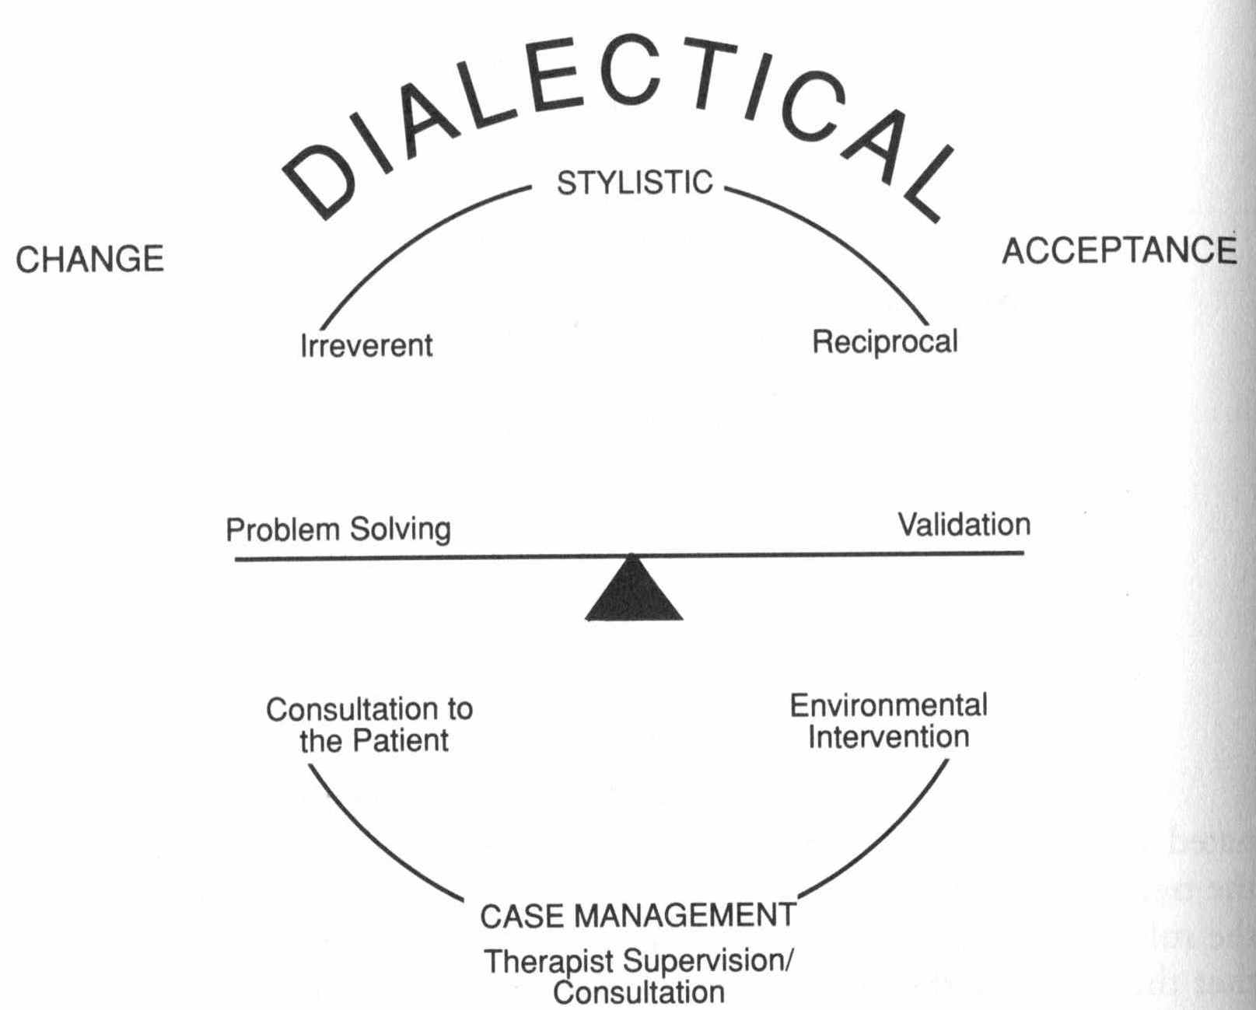

Slide 35
辯證策略
對立的兩極為正和反，而正反兩極力量的「合」即為改變
每個系統中的兩極力量(例如：正反、親子、治療者與被治療者…)來回交互作用使系統處在緊張的狀態，然後兩種力量整合起來，改變因此發生。
避免因治療師和個案各自以為見到問題的癥結而形成僵局。

Slide 36
辯證性的策略
治療者需要平衡治療的策略
  平衡接納與改變…其他之前關於治療特質各項
  會談中的速度感是一個基礎，讓個案輕微地感受到失去平衡
  治療者需要保持清醒、觀察而且覺察個案的每一個動作，隨著個案的水流而走
  治療者需要確定、穩定而且完全投入
  像是兩個人玩蹺蹺板、或者跳交際舞

Slide 37
辯證性策略
治療者示範辯證性的思考及行為
  尋找個案描述中所遺失的部分…
指出個案的矛盾點
使用比喻
使用惡魔代言人的溝通法
使用誇大的作法
幫助個案找到智慧心
從檸檬榨出檸檬汁來
治療者讓自然的改變在治療中發生

Slide 38
肯定/認可策略
Validation：
  治療師讓個案知道，依他目前的生活狀況，他的反應是合理的、可理解的。
  Confirm, authenticate, corroborate, substantiate, verify
鼓勵策略
  協助個案從消極絕望傾向轉為主動
  使用不當可能使個案更陷入無助感中

Slide 39
肯定/認可策略
六個階層的肯定
  個案本身及他的出現都有力量引起治療者的認真看待及接納
  正確地反應出個案所呈現的
  從個案的事件中找出其所思、所感、所行…
  讓個案知道所有的行為都是「可以理解」的
  讓個案知道祂的行為反應有意義、效能、目的
  認可個案本身的價值(what he is)

Slide 40
改變策略
三個層次
  Level 1: 整個治療的過程都在問題解決
  Level 2: 針對個案的需要，使用不同的改變策略，包括後效管理、技巧訓練、認知改變技術、暴露療法…
  Level 3: 針對個案的特殊問題進行問題解決
    特別是，有時個案覺得他已經解決了某些問題，但治療師覺得個案的解決方案本身就是問題(衝動控制困難、失功能的情緒管理技巧)

Slide 41
改變策略—問題解決
一、行為分析：
  定義問題行為
    問題行為的描述：形式、頻率、強度、維持時間長短
  進行問題鏈鎖分析(behavior chain analysis)
    Antecedents → Behavior → Consequence
    古典制約：個案被環境所引發的反應
    操作制約：個案被行為結果所增強或削弱的行為
  衍生出可以控制問題的假設及方法
留意
  維持個案在治療中的「正面情緒」及合作性
  特別關切「強烈或討厭的情緒狀態」
    BPD的重要動機是想要消除負向的感覺

Slide 42
改變策略—問題解決
二、標定(highlight)/解釋策略
三、辯證策略
  提供個案或家屬相關的資訊、資料
四、解決方法分析策略
五、指引(orienting)策略
六、承諾策略
  承諾治療目標(減少自殺行為、增加值得活的生活的行為)、同意接受某類型治療(例如：暴露療法)、同意執行每次治療討論的結論

Slide 43
改變策略— 其他
後效管理
  和目標行為相關的行為
  推擠治療者界線的行為
技巧訓練
暴露療法
認知改變

Slide 44
適當的治療預期
連續一年多指標的追蹤評估發現
  DBT組和一般療法組的差異在於
    類自殺行為發生比例較低
    嚴重精神症狀發作較少
    自傷行為比例較低
    住院日數較少
    自殺意念、憂鬱、無助、憤怒較少
  改變較不明顯的部分
    人格測驗的結果
治療一年後的追蹤亦維持有較好的治療效果

Slide 45
其他的修正版本的DBT
精神科病房的治療模式
飲食疾患治療模式
監獄的治療
青少年治療模式
酒癮患者治療模式
其他….

Slide 46
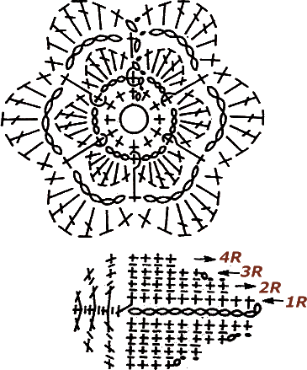

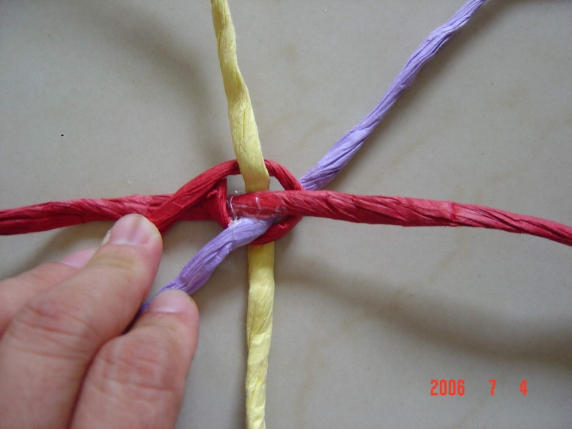
謝謝您的聆聽！！

